Slide 1
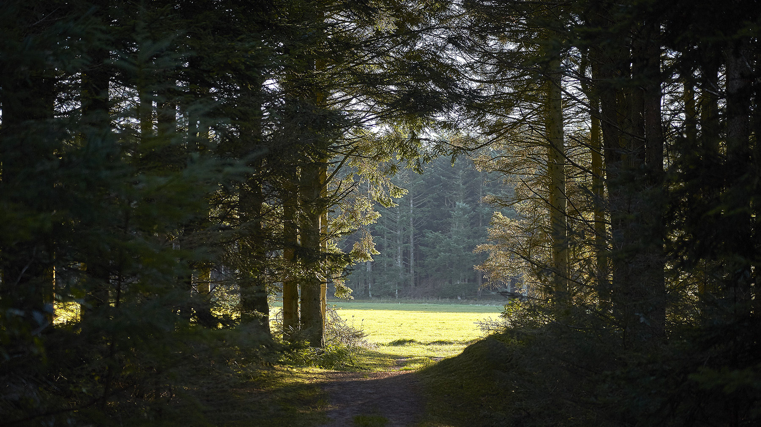
Strand og Klit
& Naturen i sommerhusområderne
Ved Marianne Fisker, Jammerbugt Kommune

Slide 2


Fælles project om vores kyst og klit
Snup en sæk.
Saml affald.
Vind præmier.

Slide 3
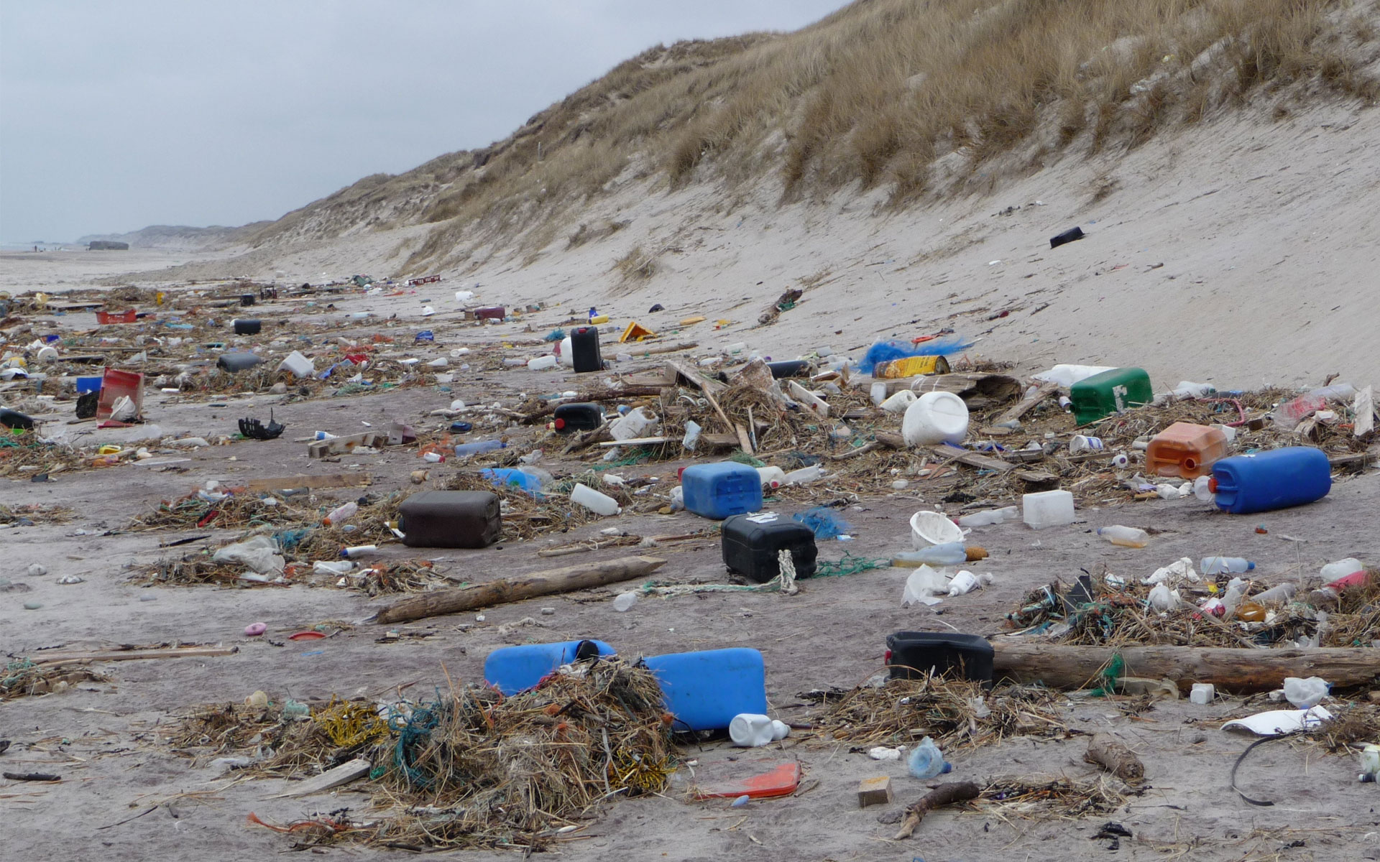
Cirkulær økonomi og bæredygtigt
1,2-1,3 mio kr./årligt
Bær affaldet fra klitten ned på stranden, hvor der er maskinel strandrensning hver morgen i sommerperioden.

Slide 4

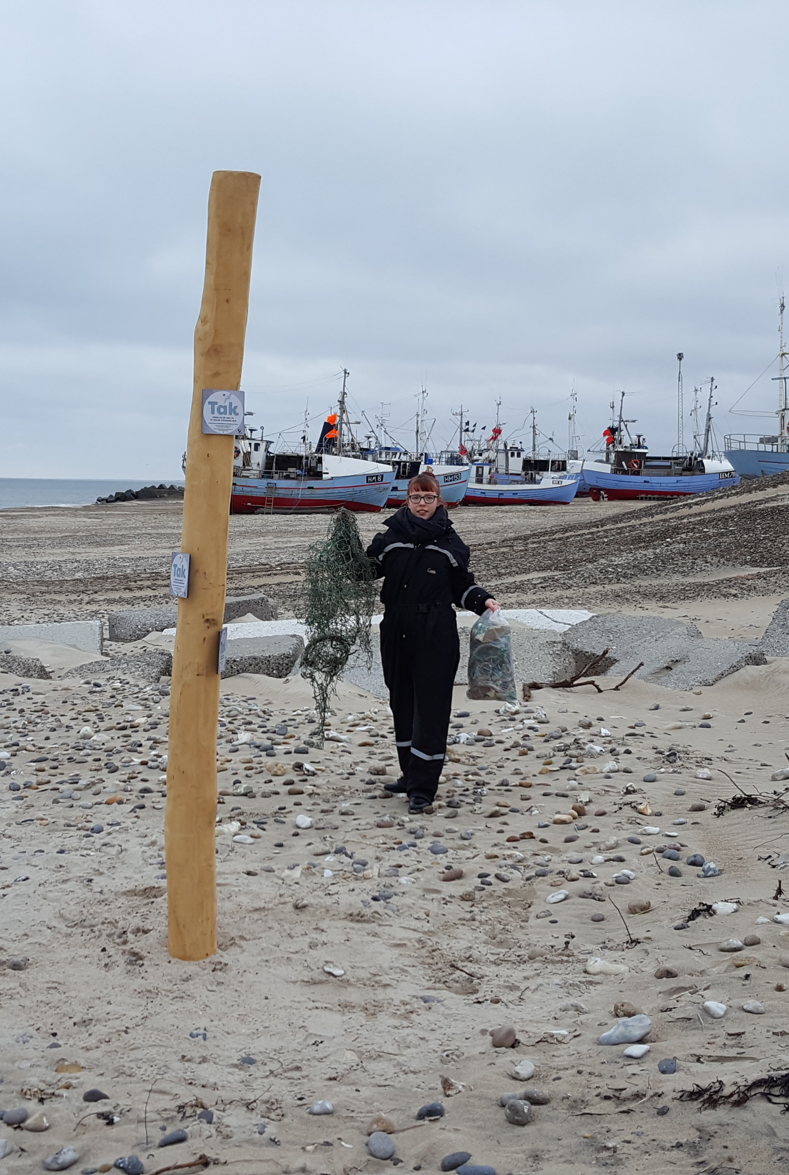

Slide 5
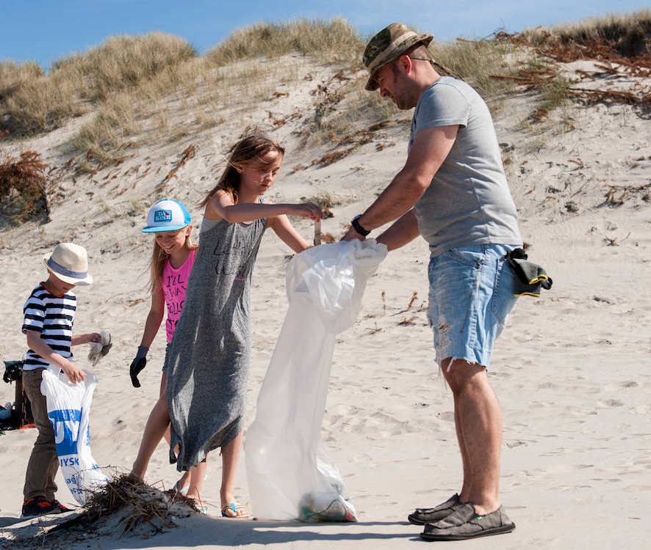

KOMMER SNART………………………
Slettestrand d. 5. juni, til rejsning af flaget
Hjælp os - Hvor vil det give mening
med flere stationer?
Husk – vi skal kunne ned og hente affaldet.
KONTAKT HENRIK DAMSGAARD
hed@jammerbugt.dk

Slide 6
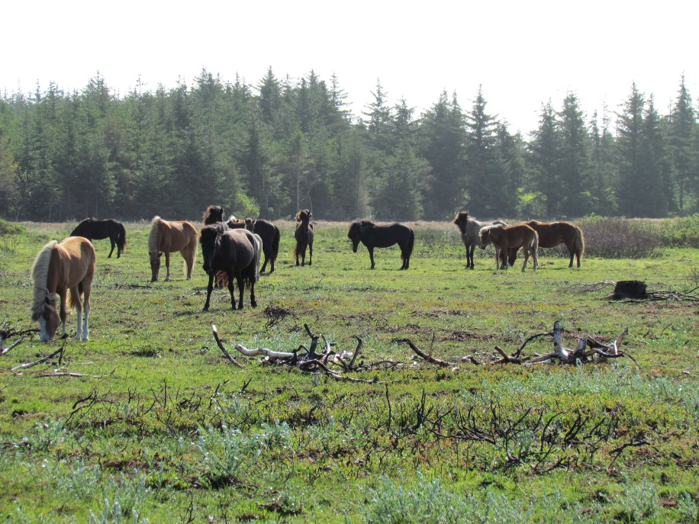
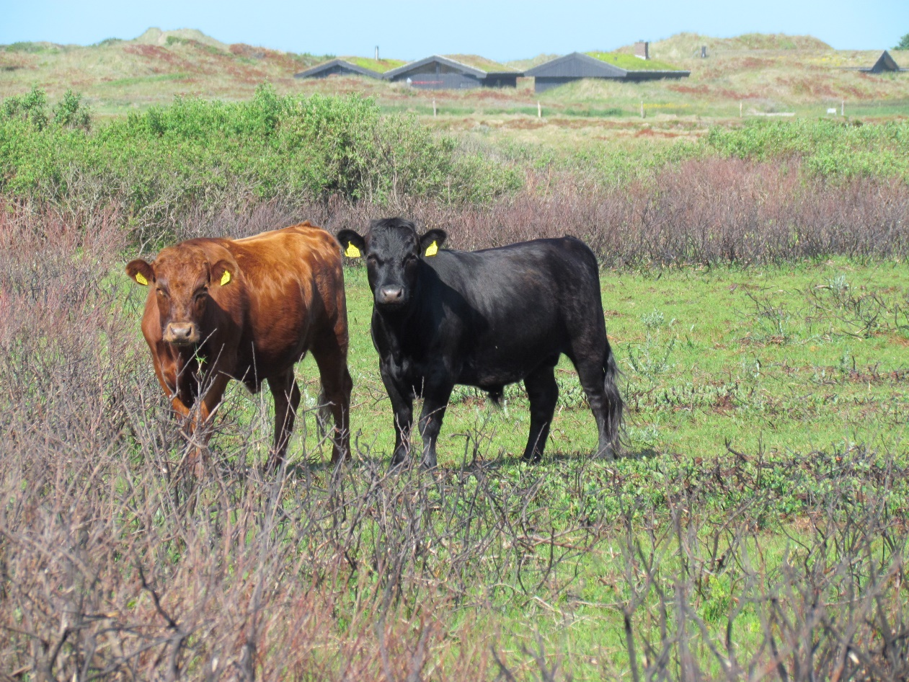
Hegning og afgræsning med kvæg/får

Slide 7
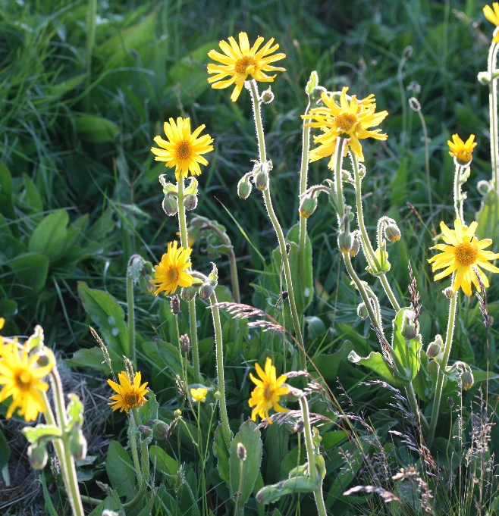
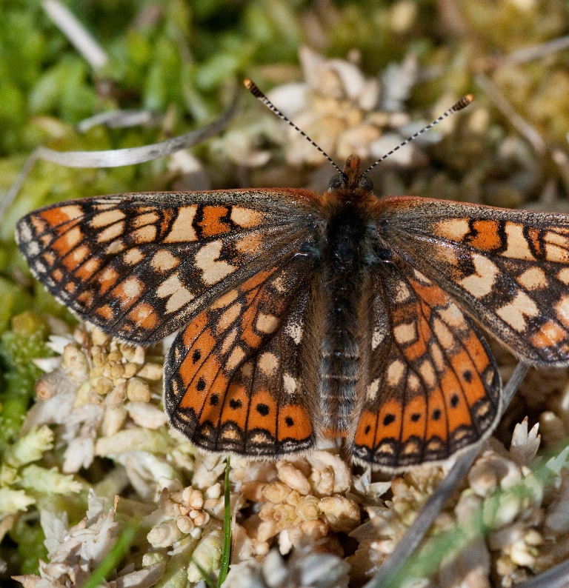
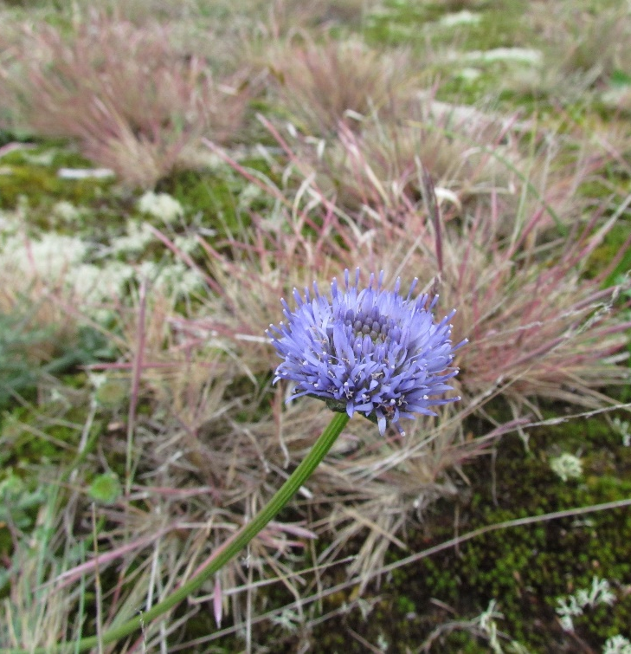
NATURPLEJE – Hvorfor?

Slide 8
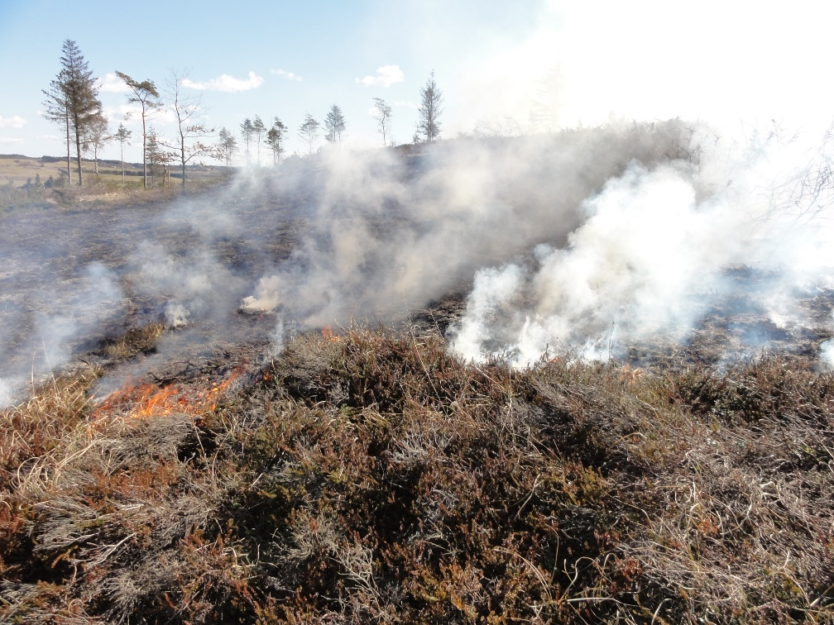
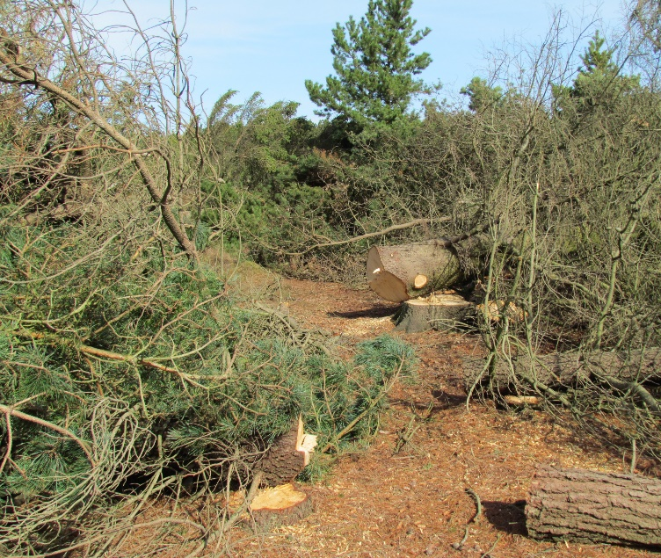
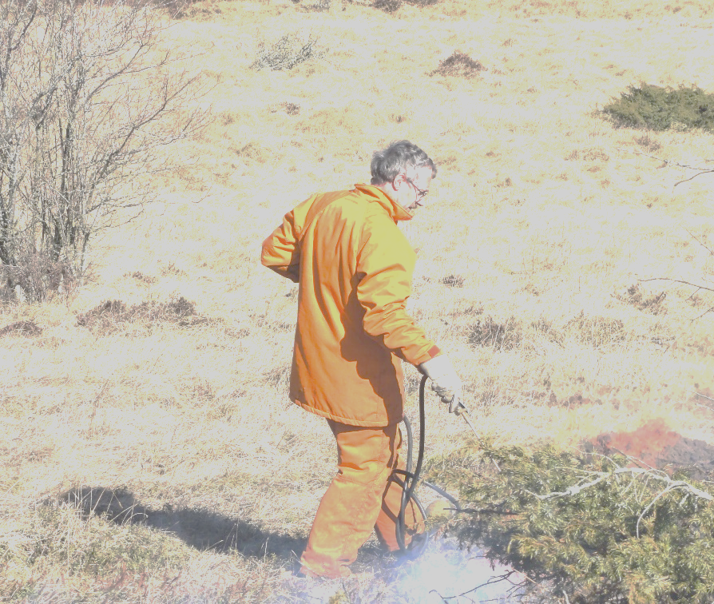
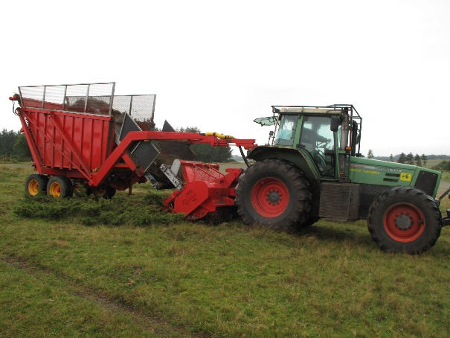
Rydning af uønsket opvækst på klithede
Afbrænding af større hedepartier - lyng

Slide 9
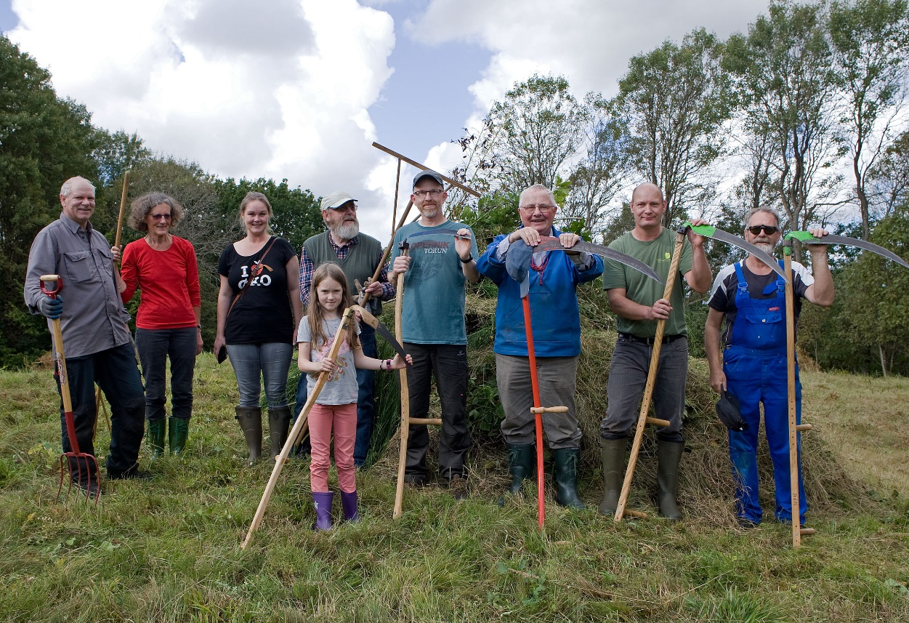
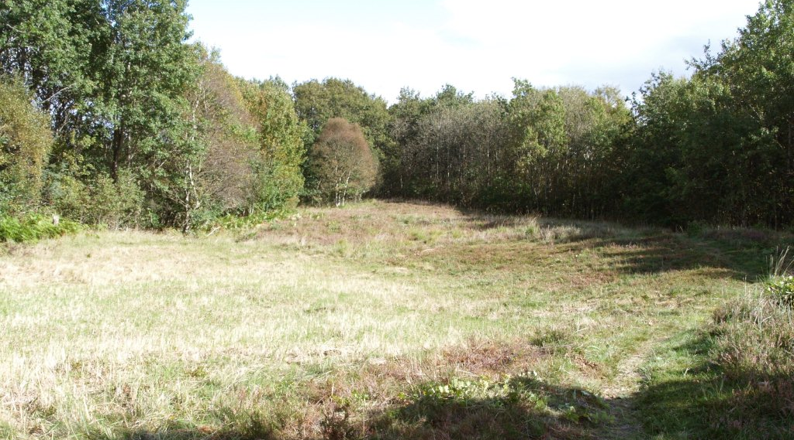
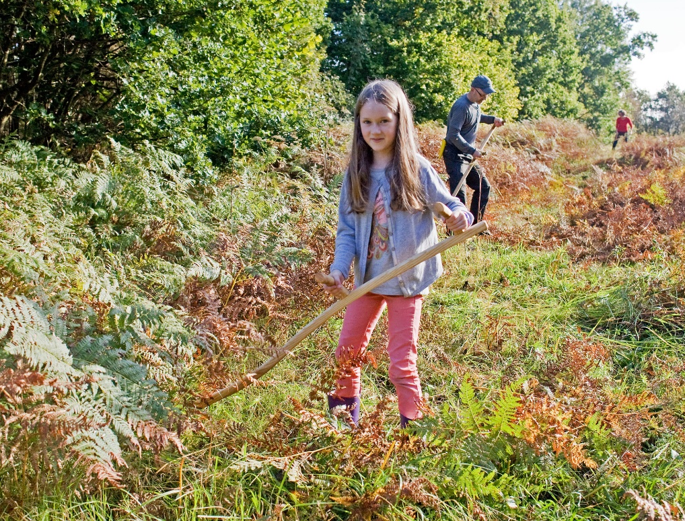

Slide 10
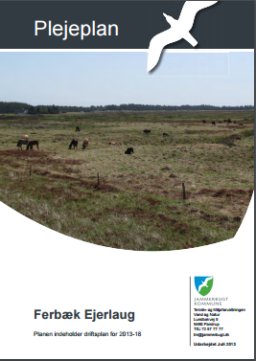


Information – Netværk og Samarbejde
Årligt møde med grundejerforeningsformænd
Naturplejeforening
Naturstyrelsen, Kystdirektoratet, Fredningsnævn

Slide 11
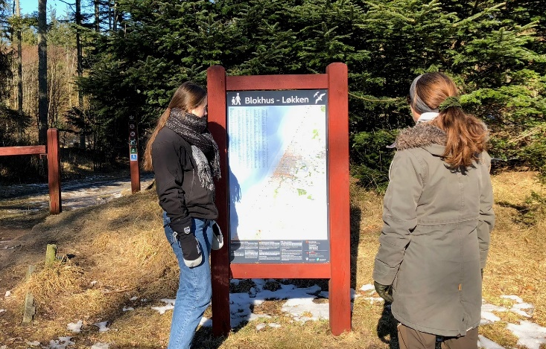
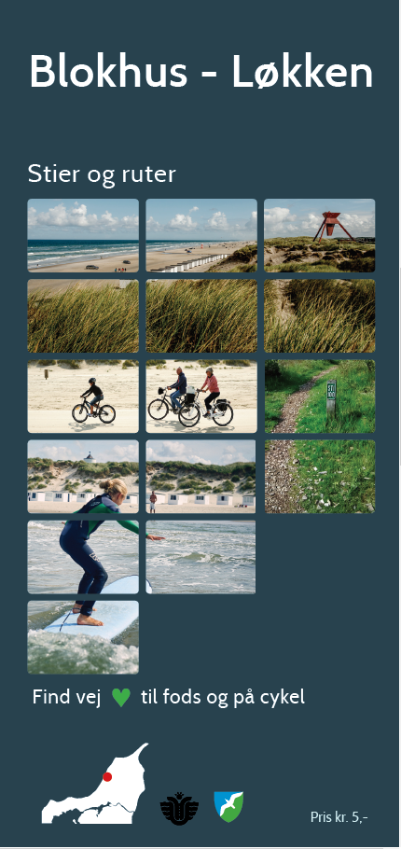
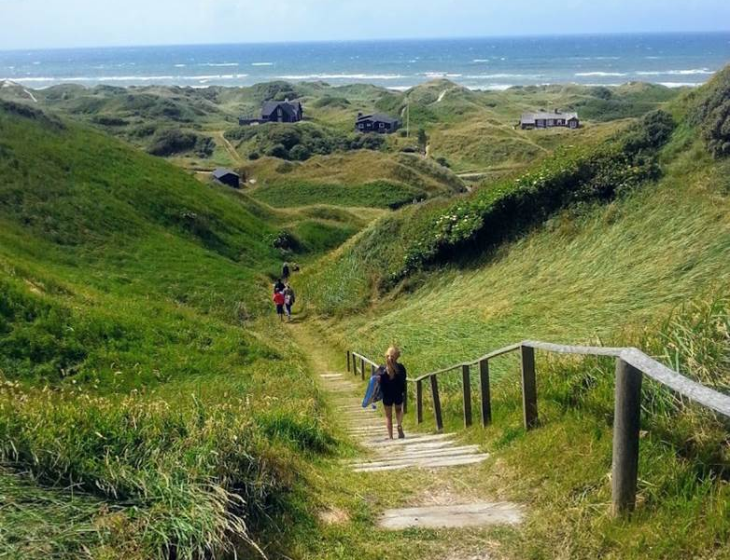
Adgangsmuligheder i naturen
Kort Blokhus-Løkken, inkl. Løkken
  Foldede kort 5 kr.
  Plakater
  Højskilte

